Slide 1
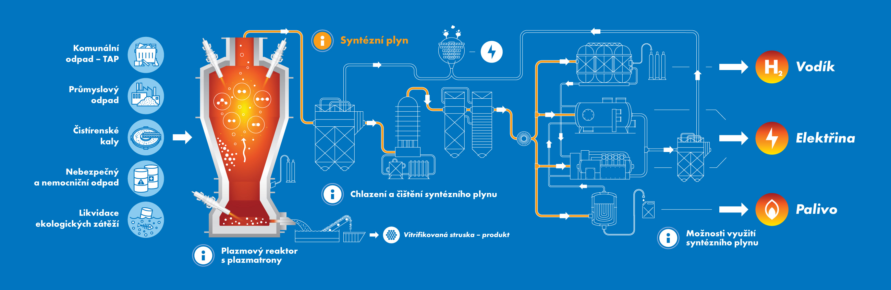
MILLENIUM TECHNOLOGIES

Slide 4

Děkujeme Vám za pozornost
www.millenium-technologies.cz

